Slide 1
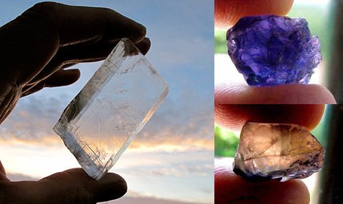
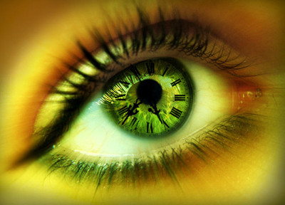
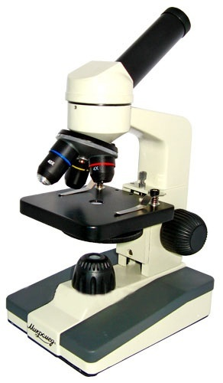
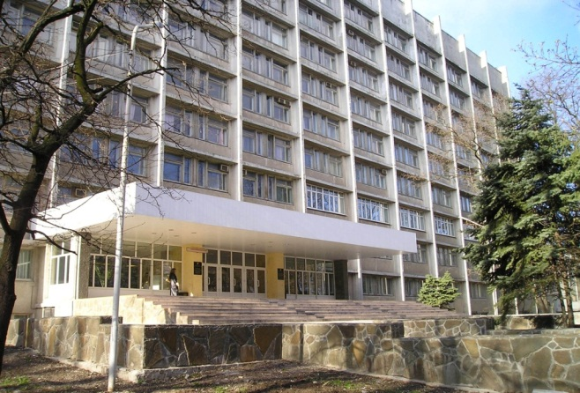
Оптика

Slide 2
Содержание лекции №7
Явление полного внутреннего отражения света. Рефрактометрия
Волоконная оптика
Оптическая система глаза
Микроскопия
Разрешающая способность микроскопа
Поляризация света
Способы получения поляризованного света
Оптическая активность. Поляриметрия
Поляризационная микроскопия
Поглощение света
Закон Бугера – Ламберта – Бера

Slide 3
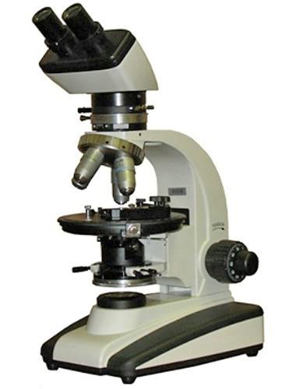

Оптика –наука о зрительном восприятии.
Свет играет значительную роль в возбуждении, поддержании и регулировании биологических процессов.
Без оптических инструментов ни одна наука не смогла бы достичь современного уровня своего развития.

Slide 4
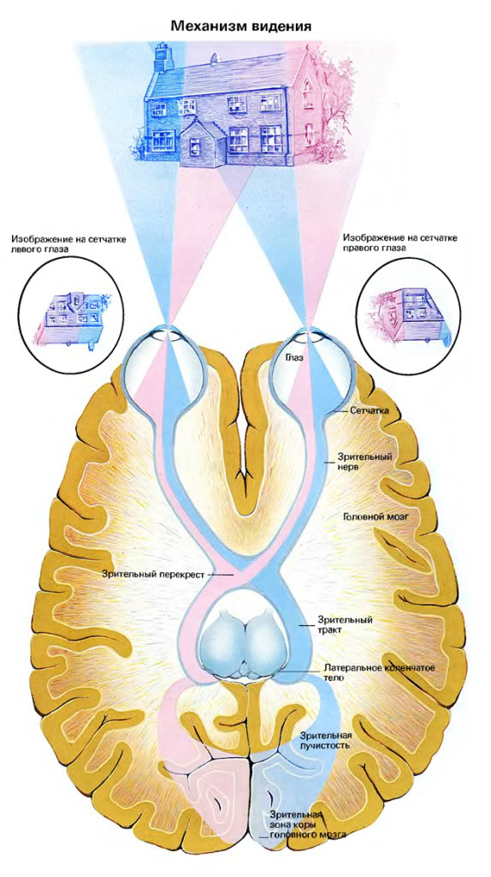
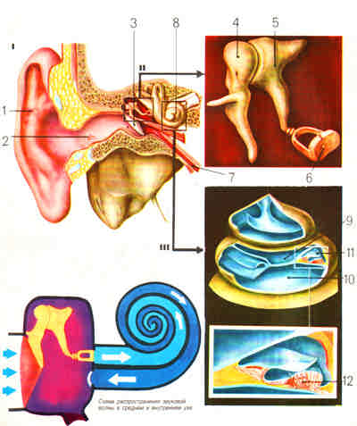
С помощью света мы получаем жизненно важную информацию об окружающей среде.
Зрительный нерв в 100 раз толще слухового.
Кортиев орган

Slide 5
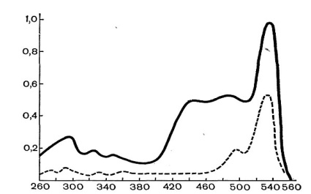
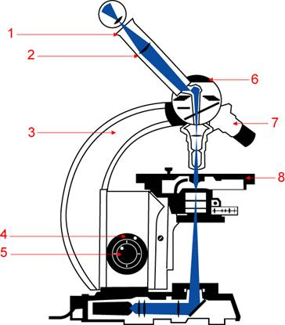
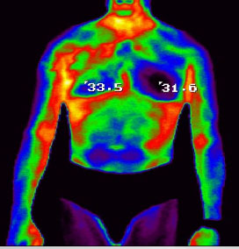
Оптика
Геометрическая
Взаимодействие света с веществом
Волоконная
Волновая
Глаз
Интерференция
Дифракция
Тепловое излучение
Микроскоп
Поляризация

Slide 6
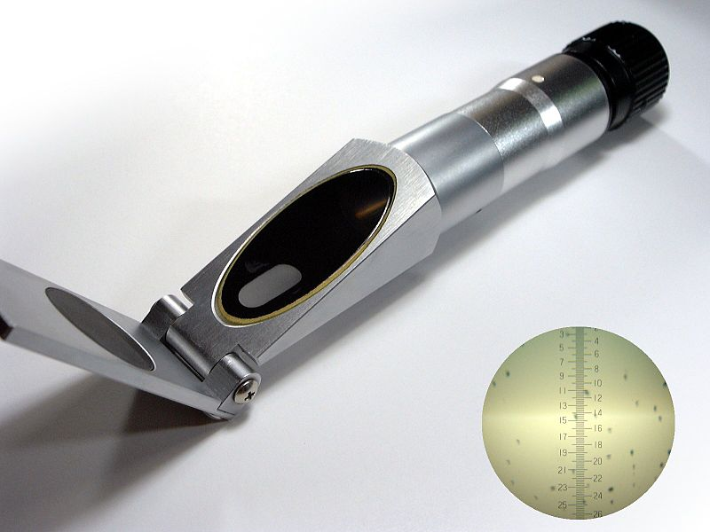
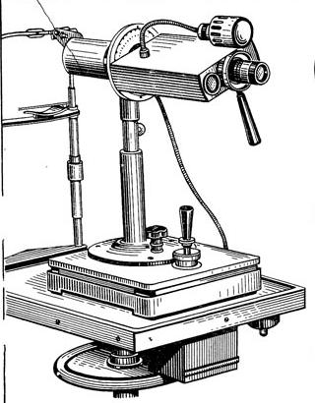
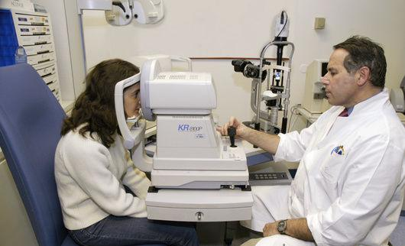
Рефрактометрия
Рефрактометрия (от лат. Refractus –преломленный и греч. Metreo – измеряю) -
это метод исследования веществ, основанный на определении показателя преломления.
Применяется для идентификации химических соединений, количественного анализа.
Рефрактометрия глаза – исследование оптических свойств глаза человека с целью выявить миопию, гиперметропию и астигматизм.

Slide 7
Явление полного внутреннего отражения света
Полное отражение – это явление, при котором луч света, идет из оптически более плотной среды в среду оптически менее плотную, не выходит во вторую среду, а начинает скользить по границе раздела двух сред.
Показатель преломления n представляет собой отношение скоростей света в граничащих средах.
n₂
α₀
Sin α₀ =
n₁
>n₂
α₀ - предельный угол полного отражения

Slide 8
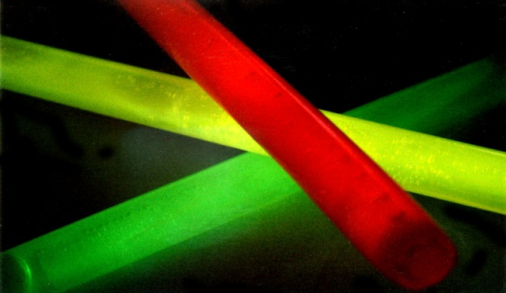
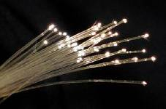
Волоконная оптика
1950 г
Волоконная оптика – это раздел оптики, изучающий передачу света и изображения по световодам.
Происходит передача информации их одной точки пространства в другую.
Волоконная оптика основана на явлении полного внутреннего отражения

Slide 9
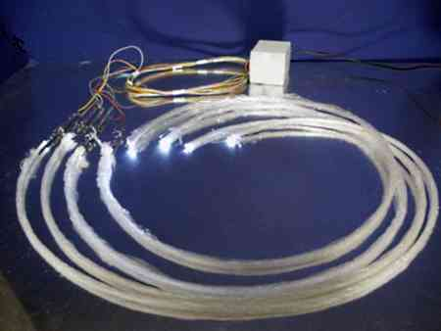
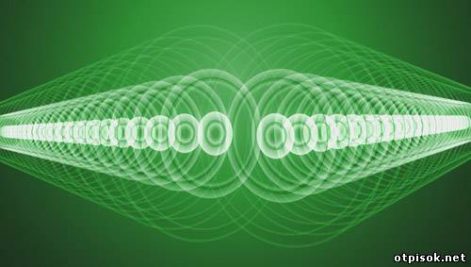
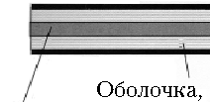
Световод = волоконно-оптический кабель – это тонкая нить из оптически прозрачного материала. Он позволяет передавать световую энергию по криволинейным траекториям.
Имеет два концентрических слоя – ядро и оптическая оболочка.
n _{об} < n_{ядра}
На 1%
Ядро
Оптическая
Свет, попадая внутрь волокна многократно отражается и распространяется вдоль волокна. Полное отражение.
n=1,47
n=1,46
Характеристика: информационная полоса пропускания. например:
λ лазера CO₂ 2-11 мкм
На 30 см – 4000 отражений

Slide 10
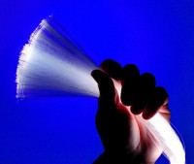
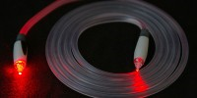
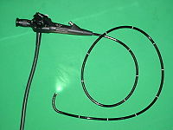
Использование в медицине
Для решения двух задач:
1. Для передачи света
Для дистанционного освещения холодным светом внутренних полостей. Используются световоды с нерегулярной укладкой стекловолокон.
2. Передача изображения органа или пораженного участка на внешнюю телекамеру.
Используются световоды с регулярной укладкой стекловолокон.

Slide 11
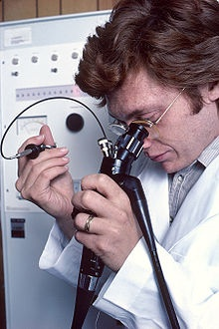
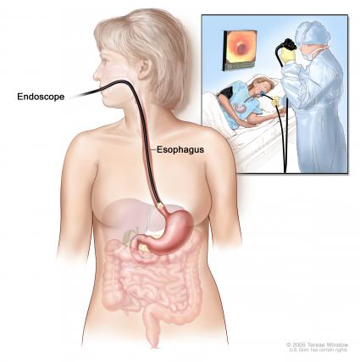
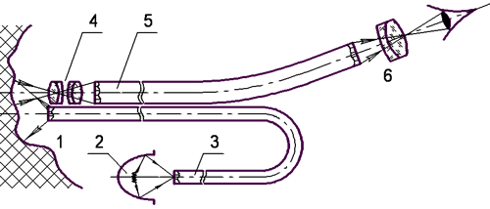
Эндоскоп с волоконной оптикой
Эндоскоп – прибор для осмотра внутренних полостей (Желудок, мочевой пузырь)
Используют световод с
укладкой волокон
регулярной

Slide 12
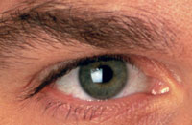
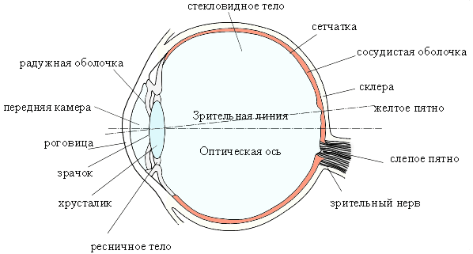
Оптическая система глаза
Оптическая система глаза представляет собой неточно центрированную систему линз, которая отбрасывает перевернутое сильно уменьшенное изображение окружающего мира на сетчатку.
ось
ось

Slide 13
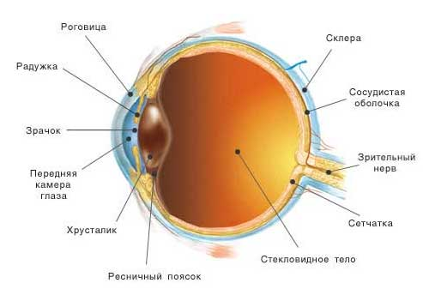
Оптическая система глаза состоит из:
1. Роговица D= 42 – 43 дптр; n= 1,38
2. Жидкость передней камеры глаза D=2-4 дптр;
n= 1,336
3. Хрусталик D=19 – 33 дптр; n= 1,41
4. Стекловидное тело и задняя камера глаза
D= - (5-6) дптр; n= 1,336
D_{глаза}=60 дптр
Какая часть преломляет сильнее?
ВОПРОС:

Slide 14
Главная оптическая ось глаза – это прямая, проходящая через геометрические центры роговицы, хрусталика и зрачка-диафрагмы.
ось
5⁰
Зрительная ось глаза – это прямая, проходящая через центр хрусталика и желтого пятна сетчатки.
В направлении зрительной оси глаз имеет наилучшую разрешающую способность.

Slide 15
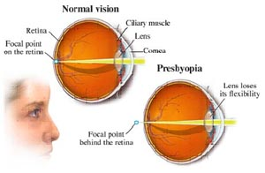
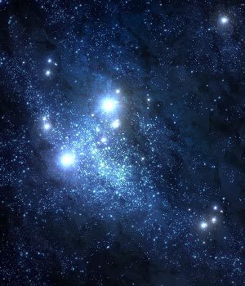
Аккомодация. Расстояние наилучшего зрения. Ближняя точка глаза
Аккомодация – это приспособление глаза к отчетливому видению предметов, находящихся на разных расстояниях от него.
Когда предмет в ∞, то его изображение на сетчатке, хрусталик аккомодирован на ∞, его оптическая сила D → min.
Если предмет приближается к глазу => D↑ , то увеличивается кривизна хрусталика. Но до 25 см аккомодация совершается без напряжения.
S=25 см =a₀ – расстояние наилучшего зрения.
Если потом приближать предмет, хрусталик утолщается. Расстояние 8,4 см – это ближняя точка глаза.

Slide 16
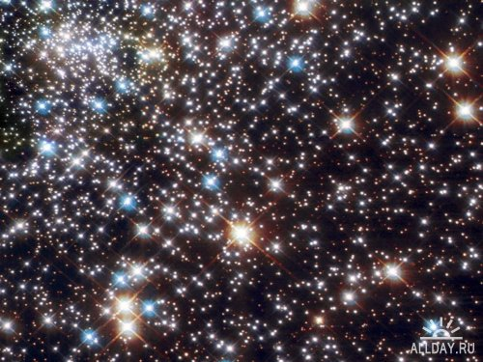
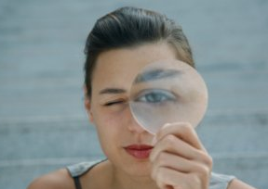
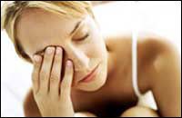
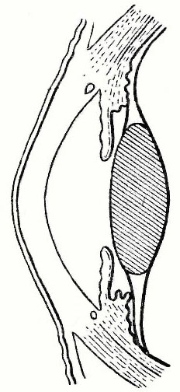
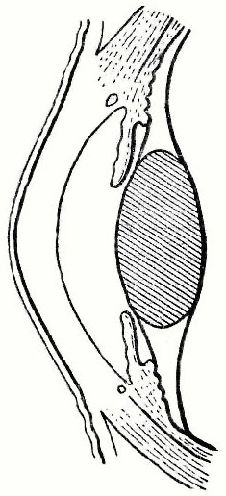
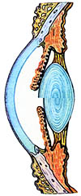
Фокусировка на очень близко расположенные предметы
Фокусировка на даль (звезду)

Slide 17
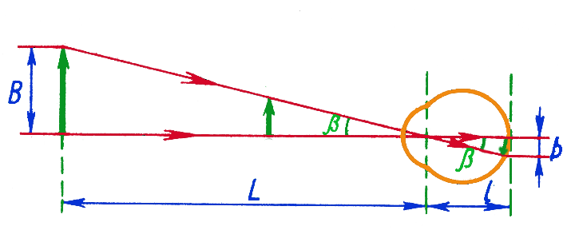
Угол зрения
Угол зрения β - это угол, образованный лучами, соединяющими оптический центр глаза с крайними точками рассматриваемого предмета.
!

Slide 18
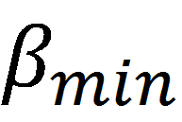
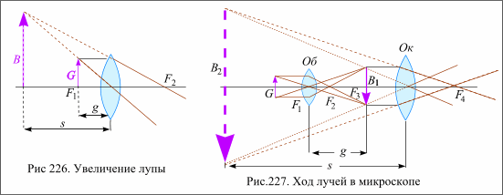

Острота зрения = Разрешающая способность
Это величина, обратная наименьшему углу зрения, под которым глаз видит раздельно две крайние точки предмета.
≈ 1’
β
Это соответствует расстоянию между точками
70 мкм, если они находятся на расстоянии наилучшего зрения.
ВОПРОС:
С чем можно сравнить?

Slide 19
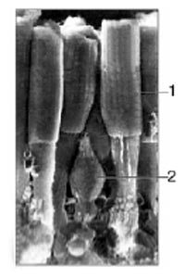
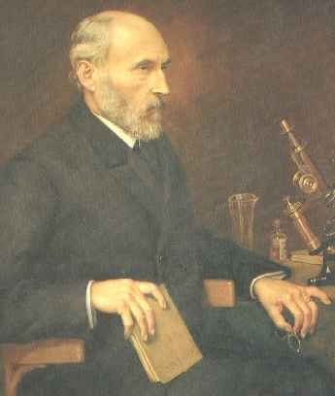
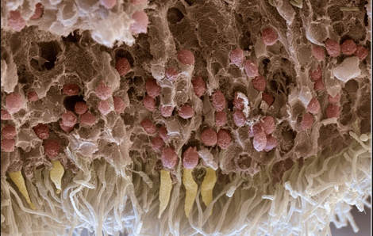
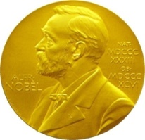
Размер изображения на сетчатке (b) в этом случае
b = 5 мкм
Это среднее расстояние между двумя засвеченными колбочками, но между ними должна быть одна незасвеченная.
Электронная фотография фоторецепторов
«Сетчатка – это часть мозга, помещенная в глаза»
1 – палочки бел.
2- колбочки желт
Зрит. нерв –красн.
Сантьяго Рамон – и- Кахаль 1852 – 1934
Испанский гистолог.
Настоящий гений.
1906

Slide 20
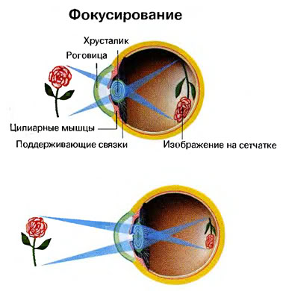
Недостатки оптической системы глаза и способы их компенсации
Здоровый глаз (эмметропический) –
изображение фокусируется на сетчатке.

Slide 21
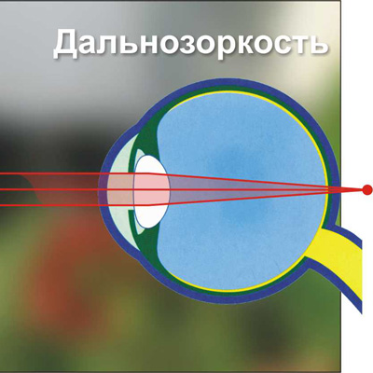
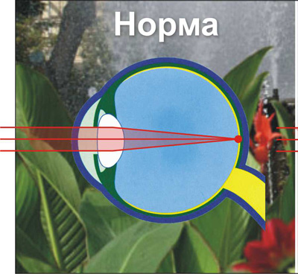
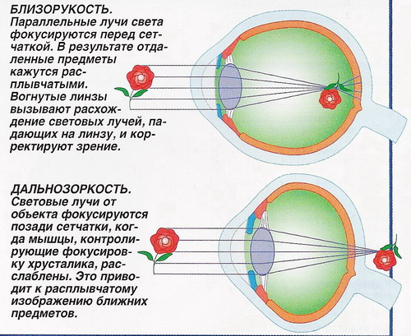
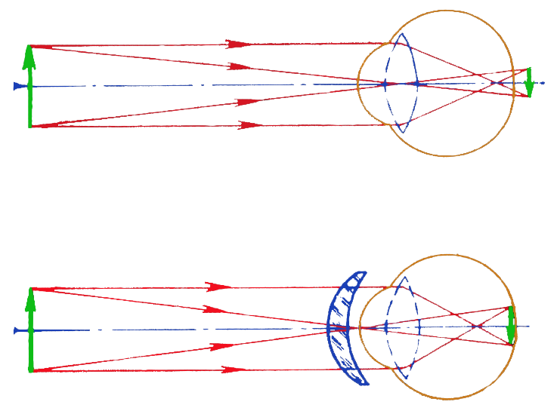
Дальнозоркость (гиперметропия)
- изображение фокусируется за сетчаткой
Гипер + мера (греч)
Коррекция с помощью собирающей линзы

Slide 22
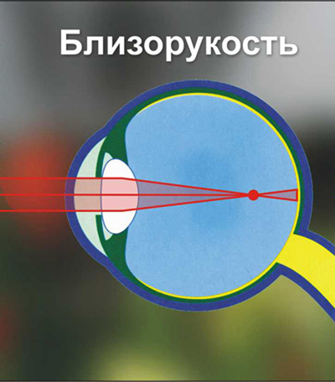
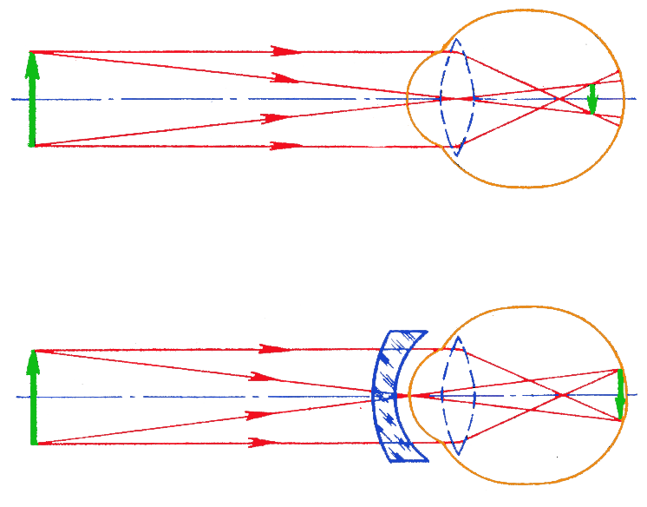
Близорукость ( миопия) - изображение фокусируется перед сетчаткой
Коррекция с помощью рассеивающей линзы

Slide 23
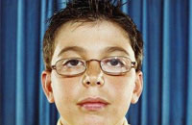








Астигматизм, обусловленный несферической формой роговицы или хрусталика.
Неспособность глаза одинаково резко видеть взаимно перпендикулярные линии.
Напрочь отсутствуют точки.
stigme –точка (греч.) и частица-отрицание а
Коррекция с помощью цилиндрической линзы

Slide 24




Микроскопия
Микроскопия – это методы наблюдения в микроскоп объектов, неразличимых глазом человека.
Левенгук
1632-1723
Торговец мануфактурой
Дельфт, Нидерланды

Slide 25



История микроскопа
Первый микроскоп был создан в 1595 году Захариусом Йансеном. Захариусу тогда было всего 14 лет(!). Он
смонтировал две выпуклые линзы внутри одной трубки, заложив основы для создания сложных микроскопов. Фокусировка достигалось за счет выдвижного тубуса. Увеличение микроскопа составляло от 3 до 10 крат. И это был настоящий прорыв в области микроскопии! Каждый свой следующий микроскоп он значительно совершенствовал
Термин «микроскоп» был предложен в 1625 г. И.Фабером членом Римской «Академии зорких»
Старинные рисунки, выполненные
с помощью микроскопа: пчёлы, 1630

Slide 26

Устройство микроскопа
Микроскоп – (греч. mikros - малый и skopeo - смотрю), оптический прибор для получения сильно увеличенных изображений мелких объектов и их деталей, не видимых невооруженным глазом.
Микроскоп – это центрированная оптическая система.
Современный оптический бинокуляр Nikon Stereo microscope

Slide 27




Разносторонний ученый и изобретатель.
F=kx . Закон Гука
Установил постоянные точки термометра
Предвосхитил закон всемирного тяготения
Усовершенствовал микроскоп, телескоп
ВВЕЛ ТЕРМИН «КЛЕТКА»
Впервые показал клеточное строение пробки
Интерференция в тонких пленках
Архитектор нескольких зданий Лондона
Срез пробковой ткани Рис. Гука из книги «Микрография» 1660 г
ГУК Роберт
1635 – 1703
Английский естествоиспытатель
Кольца Сатурна, зарисованные Гуком
Усовершенствованный микроскоп Гука

Slide 28
Внешний вид микроскопа
1. Окуляр
2. Тубус
3. Держатель
4. Винт грубой фокусировки (макровинт)
5. Винт точной фокусировки (микровинт)
6. Револьверная головка
7. Объектив
8. Предметный столик
Микроскопы:
Интерференционный
Поляризационный
Люминесцентный

Slide 29

Устройство микроскопа
1-осветитель
2- зеркало
- конденсор формирует пучок
- объектив
- окуляр
-Предметный столик
Полевая диафрагма
Апертурная диафрагма служит для ограничения светового пучка и уменьшения рассеяния.
5
Увеличенное действительное изображение
4
6
3
8
2
Увеличенное мнимое изображение на расстоянии наилучшего зрения 25 см, наблюдаемое в окуляре.
7

Slide 30


Характеристики микроскопа
Увеличение
Разрешающая способность
Контраст
Метод фазового контраста
Метод темного поля
Микроскопы:
Интерференционный
Поляризационный
Люминесцентный

Slide 31
Формула для увеличения
Г = Г_{об}•Г_{ок}
Г_{об}
Г_{ок}
- фокусное расстояние
объектива
- фокусное расстояние
окуляра
- расстояние
наилучшего зрения 25 см
- оптическая длина
тубуса (расстояние
между передним
фокусом Ок и задним
фокусом Об)
Г до 1500
Характеристика не важная
= 1 мм
Г_{ок}
до 15
Г_{об}
до 100

Slide 32

Разрешающая способность микроскопа
Важная характеристика
Разрешающая способность – это способность микроскопа давать раздельное изображение мелких деталей рассматриваемого предмета.
- величина, обратная пределу разрешения
Предел разрешения -это наименьшее расстояние, на котором два соседних элемента структуры еще могут быть видимы раздельно.

Slide 33



Значение апертурного угла
Апертурный угол = угловая апертура объектива – это угол U между крайними лучами конического светового пучка, выходящего из точки предмета и попадающего в объектив.
или
Апертурный угол – это угол светового конуса, стягиваемого линзой объектива.
= 180⁰
= 140⁰
теор
практ
Это апертурный угол
Поэтому
= 70⁰
Числовая апертура объектива

Slide 34







Предел разрешения микроскопа
Z ≈0,5 λ_{зел}
λ_{зелен} =555 нм
Разрешающая способность микроскопа, т.е. возможность различать мелкие детали ограничена дифракцией света в структуре изучаемого объекта.
Чем ↓ Z, тем R ↑
Критерий Рэлея
Z_{опт} ≈275нм
Разрешены
Не разрешены

Slide 35





Вследствие дифракции изображение малой светящейся точки, даваемое объективом, имеет вид не точки, а круглого светлого диска, окруженного темными и светлыми кольцами.
Аббе использовал в качестве объекта модель: дифракционную решетку, поскольку препарат, например, эритроциты, трудно описать математически.
Фирма Цейса. Йена, 1910
Эрнст Аббе, 1887г. Директор Цейсовской фирмы
1978 г.

Slide 36



Аббе установил, что изображение получается, если в объектив попадают максимум нулевого порядка и один из максимумов I порядка
max 1го порядка
1
1
max 0го порядка
объектив
2
2
Дифракционная решётка 1
Z = 275 нм
предмет
Дифракционная решётка 2 (более мелкая)
Если спектры(2) не попадают в объектив, то линии нельзя видеть в отдельности. Они перекрываются. Объект кажется равномерно освещенным, лишенным всякой структуры, однородным.

Slide 37


Полезное увеличение
Полезное увеличение – это увеличение, при котором глаз ! различает все элементы структуры объекта, разрешаемые микроскопом.
предел разрешения глаза
предел разрешения микроскопа.
500 А ≤ Г ≤ 1000 А
Если размеры предмета равны пределу разрешения микроскопа , а размеры его изображения – пределу разрешения глаза, и если это изображение расположено на расстоянии наилучшего зрения от глаза, то увеличение называют полезным, .

Slide 38


Иммерсионные системы
Иммерсия - лат.
погружение
Иммерсионная система – это оптическая система, в которой пространство между предметом и объективом заполнено иммерсионной жидкостью.
n_{им} ≈ n _{cтекла}
Кедровое масло (n =1,515)
Глицерин (n =1,434)
Вазелиновое масло (n =1,503)
Апертура объектива А=1,3 против 0,9 у сухого.
Можно исследовать объекты, находящиеся на разной глубине
Рассеяние света
Контрастность изображения

Slide 39




Поляризация света
Это способность электромагнитных волн ограничивать волновое движение лишь одной плоскостью.
ВОПРОС:
Кто чувствует поляризованный свет?

Slide 40





Свет естественный и поляризованный
Свет естественный – это э/м волна, в которой векторы напряженности электрического поля лежат в различных плоскостях.
Свет поляризованный – это э/м волна, в которой электрический вектор лежит а определенной фиксированной плоскости.
Плоскость поляризации – это плоскость, в которой колеблется электрический вектор.
или

Slide 41




Поляризатор – это устройство, позволяющее получить поляризованный свет из естественного, причем он пропускает колебания параллельные главной плоскости.
Изготавливается из
герапатита,
исландского
шпата,
турмалина.

Slide 42



Анализатор – это поляризатор, используемый для анализа.
ВОПРОС:
П
А
Что надо делать с анализатором?

Slide 43
Закон Малюса
I – интенсивность света, вышедшего из анализатора
I₀ – интенсивность света падающего на анализатор
φ – угол между плоскостями анализатора и поляризатора
I_{еств.}
I₀
I
П
А

Slide 44


Способы получения поляризованного света
При попадании естественного света на:
Границу раздела двух изотропных диэлектриков.
Анизотропный кристалл
Вещество, обладающее дихроизмом
При рассеянии света
Стопа Столетова
1
2
Исландский шпат
3
иолит
4

Slide 45






1. Поляризация света при отражении и преломлении при попадании на границу двух изотропных диэлектриков.
В 35 лет в 1816 году изобрел
Сэр Дэвид Брюстер
1781-1868
калейдоскоп
Бр
Добавил алмаз в свою сияющую корону.
i_{Бр} – угол полной поляризации

Slide 46

2. Поляризация при двойном лучепреломлении
Происходит при попадании света на анизотропный кристалл.
ПРИМЕР: кварц, исландский шпат.
При этом луч света, преломляясь в анизотропном кристалле, раздваивается. Образуются два луча:
обыкновенный и
необыкновенный, поляризованные во взаимно перпендикулярных плоскостях.
Свет падает
Необыкновенный
e -extraordinery
Обыкновенный
o -ordinery
Происходит раздвоение потому, что показатель преломления этого вещества зависит от направления

Slide 47


Воздух
Исландский шпат
Необыкновенный луч
Обыкновенный луч
Плоскость поляризации обыкновенного луча перпендикулярна главной плоскости кристалла
Оптическая ось кристалла – это направление, относительно которого атомы и молекулы кристалла располагаются симметрично.
не наблюдается двойного лучепреломления.
2. v_{об} =v_{необ}
Плоскость поляризации необыкновенного луча параллельна главной плоскости кристалла
Главная плоскость кристалла – это плоскость, в которой лежит оптическая ось кристалла и падающий луч.

Slide 48


Призма Николя
1828 г.
n
_{кб}=1,55
n
₀=1,66
n
_{e} =1,48 – 1,66

Slide 49
3. Дихроизм
-это свойство некоторых кристаллов наряду с двойным лучепреломлением один из лучей поглощать значительно сильнее, чем другой. Поглощается, как правило, обыкновенный и выходит необыкновенный.
турмалин
Поляроид из герапатита
Но выходит луч окрашенный.

Slide 50


Поляризационная микроскопия
Поляризационный микроскоп аналогичен биологическому, но имеет поляризатор перед конденсором и анализатор между объективом и окуляром.
Исследуют мышечные, костные и нервные ткани, так как они обладают анизотропией.
Поперечнополосатая мышца лягушки в поляризованном свете

Slide 51



Оптическая активность
Оптически активное вещество (ОАВ)- это вещество, способное вращать плоскость поляризации, проходящего через него оптического излучения.
Молекулы ОАВ асимметричны и не обладают зеркальной симметрией. При их отражении в зеркале получается иная форма.

Slide 52


Для твердых ОАВ (кварц)
Для растворов ОАВ
α₀
-постоянная вращения, град/мм
С- концентрация оптически активного вещества
l – толщина слоя раствора
[α₀] – удельное вращение
Закон Био (закон дисперсии оптической активности)
α₀
(глюкоза) =52,8⁰
α₀
α₀
~
( сахароза) =66,5⁰

Slide 53


Поляриметрия
-метод определения концентрации оптически активных веществ.
Основан на зависимости:
α₀
(глюкоза) =52,8⁰
l=1,9 дм
Оптическая схема поляриметра (сахариметра)
И – источник света
Ф – фазовая пластинка
Л – линза
П – поляризатор
К – Кювета
А – Анализатор
Об – объектив
Ок - окуляр

Slide 54
Поглощение света
- это явление уменьшения интенсивности света при прохождении через вещество, происходящее вследствие преобразования энергии световой волны во внутреннюю энергию вещества.
I₀
I

Slide 55
Закон Бугера – Ламберта - Бера
C
Где С – молярная концентрация
χ- молярный показатель поглощения среды
I₀
I
I
-интенсивность света, прошедшего через раствор
l - толщина раствора
-интенсивность падающего света
I₀
Интенсивность света, прошедшего через вещество, пропорциональна интенсивности падающего светового потока и не зависит от его первоначального значения.
При прохождении света через слой вещества интенсивность уменьшается по логарифмическому закону в зависимости от пройденного пути вследствие взаимодействия э/м поля с атомами и молекулами вещества.

Slide 56



Оптическая плотность
I₀
I
Коэффициент пропускания
0 < D < ∞ (3)
Закон Бугера – Ламберта - Бера

Slide 57


Теперь по порядку
Закон Бугера
Устанавливает связь между поглощенной энергией и поглощающей средой.
к
I₀
I
I₀ – интенсивность падающего света
1698-1758
l
В каждом последующем слое одинаковой толщины ослабляется одна и та же часть падающего светового потока, независимо от первоначального значения.
к _{λ} - монохроматический натуральный показатель поглощения среды.
Физический смысл к_{λ} -
Это величина, обратная толщине слоя, пройдя который интенсивность падающего света уменьшается в «е» раз.

Slide 58


ВОПРОС:
к_{λ} = 0,01 см⁻¹
l =100см
ОТВЕТ:
к
Слой половинного ослабления
График закона Бугера
I
к
ВОПРОС:
I₀
I
I₀
2
1
2
l
l
0
Экспонента
ОТВЕТ:
₂
к
к₁

Slide 59
Закон Бугера
Закон Бера
+
C
Закон Бугера-Ламберта- Бера
В лабораторной практике
Закон Бугера-Ламберта- Бера
Обзор
- натуральный показатель поглощения среды.
χ '
Натуральный молярный показатель поглощения
Молярный показатель поглощения
Молярный показатель поглощения

Slide 60


Спектры поглощения молекул некоторых биологически важных соединений
Спектр поглощения – это совокупность длин волн, поглощаемых каким-либо веществом.
Спектр поглощения – это графики зависимости оптической плотности от длины волны
D
D
Спектр поглощения ДНК
λ_{max}
ДНК, РНК
λ_{max}
λ
258 нм
Длина волны, на которую приходится максимум поглощения
УФ
λ

Slide 61

Концентрационная колориметрия
Это физический метод определения концентрации вещества в окрашенном растворе по его спектру поглощения.
Колориметр – прибор для сравнения интенсивности окраски исследуемого раствора с растворителем. Используют для измерения концентрации вещества в окрашенном растворе.
Принцип действия основан на законе Бугера-Ламберта-Бера
Фотоэлектроколориметр ФЭК-56М

